Slide 1
Taller de Planificación Estratégica
Global Teen Challenge
Entrenamiento del Liderazgo Ejecutivo
Rick L. Souza

Slide 2
¿Qué es Planificación Estratégica?
Es un proceso que los líderes usan a base regular y continua para producir las decisiones y acciones fundamentales que dan dirección y definen quién es un ministerio, dónde está, adónde va y cómo llegará.

Slide 3
¿Qué es Planificación Estratégica?
Misión y
Visión
A.
¿Quiénes somos?
Valores centrales
ADN
Definición de Grupo de Liderazgo
Personas y habilidades
Lo que no hacemos
B.
¿Adónde vamos?
¿Dónde estamos ahora?
¿Qué se necesita?
¿Estamos listos?
¿Tenemos nuestro compás?
¡Prestemos atención!
C.
¿Cómo podemos llegar?
¿Vemos el cuadro completo?
Desarrollar nuevas estrategias
Planes de acción
Comunicación
Equipar y entrenar
Planificación del escenario
Valoración y evaluación
Estrategia e implementación

Slide 4
¿CuáI es el Propósito de la Planificación Estratégica?
A. Hablar de los puntos fuertes, limitaciones, puntos débiles del ministerio.
B. Añadir a sus puntos fuertes, y disminuir sus puntos débiles.
C. Facilitar la comunicación y fomentar la confianza.
D. Entender lo que es implementar un cambio que es
espiritualmente saludable y que honra a Cristo.
E. Hacer que líderes y constituyentes estén de acuerdo.
F. Descubrir y articular los valores principales.
G. Desarrollar y comunicar su misión.

Slide 5
¿Cuál es el Propósito de la Planificación Estratégica?
H. Desarrollar y articular una visión inspiradora, convincente.
I. Identificar las necesidades más urgentes del ministerio.
J. Desarrollar estrategias para satisfacer las necesidades que se han identificado.
K. Implementar Planes de acción.
L. Evaluar la eficacia de todos los aspectos del ministerio, y efectuar cambio correctivo donde sea necesario para asegurar una mejoría constante.

Slide 6
¿Por qué Necesitamos Planificación Estratégica?
A. Más que en cualquier época de la historia,
Norteamérica, junto con muchas partes del mundo, está experimentando un megacambio.

Slide 7
¿Por qué Necesitamos Planificación Estratégica?
B. ¿Dónde están la iglesia y los ministerios relacionados en todo esto? ¿Cómo estamos desempeñándonos?
1. La mayoría de ministerios e iglesias no entienden la total implicación de un megacambio.
2. La mayoría no saben cómo responder, y con frecuencia reaccionan en vez de ajustarse.
3. La mayoría de los líderes en el mundo cristiano todavía están siendo entrenados para un mundo moderno, no posmoderno.
4. La mayoría del entrenamiento equipa a pastores y líderes para el ministerio teológico, pero ignora las capacidades necesarias para el liderazgo eficaz, los dones y capacidades, la habilidad para tratar con la gente, la administración del dinero, el pensamiento estratégico y la implementación.

Slide 8
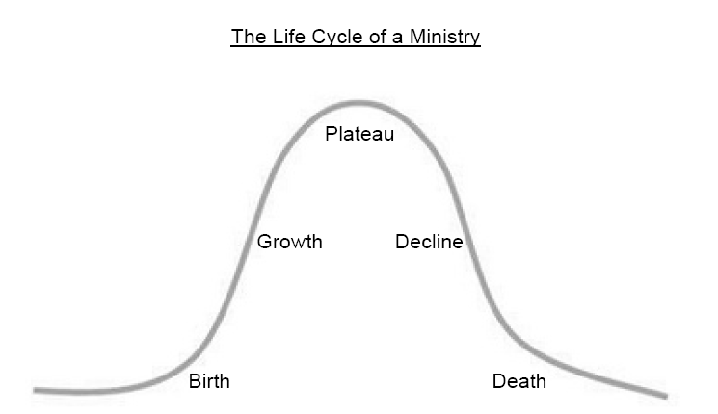
El Ciclo de Vida de un Ministerio
el Ciclo de Vida de un Ministerio
Meseta
Crecimiento
Declive
Nacimiento
Muerte

Slide 9
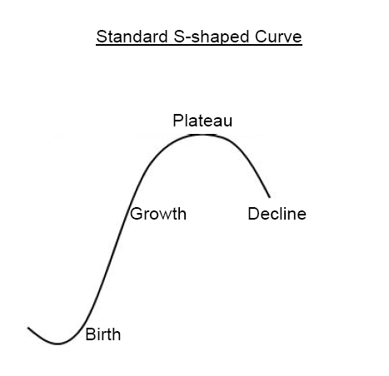
Curva S Normal
Curva S Normal
Meseta
Crecimiento
Declive
Nacimiento

Slide 10
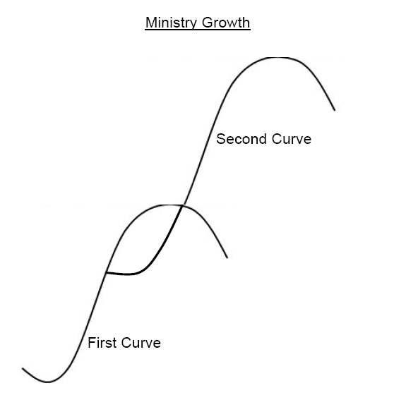
Curva de Crecimiento de un Ministerio
Crecimiento del Ministerio
Segunda Curva
Primera Curva

Slide 11
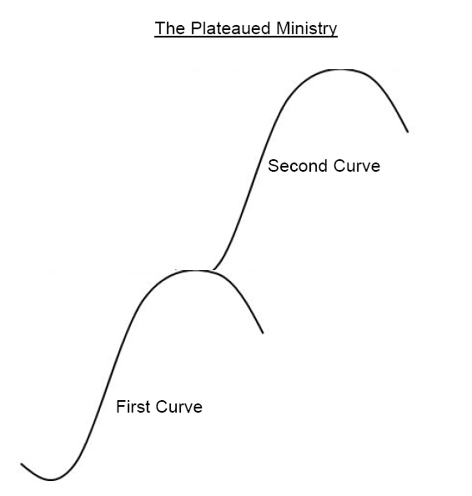
Curva de Ministerio en Altiplano
El ministerio está en altiplano
Segunda Curva
Primera Curva

Slide 12
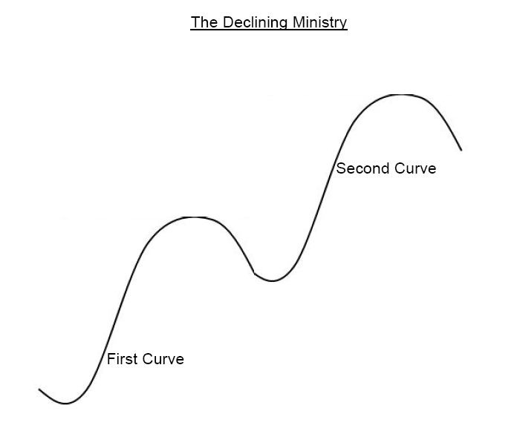
Curva de un Ministerio en Declive
El ministerio está en declive
Segunda Curva
Primera Curva

Slide 13
Tres Preguntas Críticas
A. ¿Quiénes somos?
1. La importancia de los valores.
a. Los valores determinan los distintivos del ministerio.
b. Los valores dictan la participación personal.
c. Los valores comunican lo que es importante.
d. Los valores adoptan el cambio bueno.
e. Los valores influencian el comportamiento en general.
f. Los valores inspiran a la gente a emprender acción.
g. Los valores realzan el liderazgo creíble.
h. Los valores contribuyen al éxito del ministerio.
i. Los valores determinan la misión y la visión del ministerio.

Slide 14
Tres Preguntas Críticas
A. ¿Quiénes somos?
2. La definición de valores.
a. Los valores son constantes.
b. Los valores son apasionados.
c. Los valores son bíblicos.
d. Los valores son creencias centrales.
e. Los valores impulsan el ministerio.

Slide 15
Tres Preguntas Críticas
B. ¿Adónde vamos?
1. La importancia de la misión.
a. La misión dicta la dirección del ministerio.
b. La misión formula la función del ministerio.
c. La misión se concentra en el futuro del ministerio.
d. La misión inspira la unidad en el ministerio.
e. La misión ayuda a dar forma a la estrategia.
f. La misión aumenta la eficacia del ministerio.
g. La misión asegura una organización perdurable.
h. La misión facilita la evaluación.

Slide 16
Tres Preguntas Críticas
B. ¿Adónde vamos?
2. Lo que una misión no es.
Allen Cox define una Declaración de Misión como: “una declaración breve, convincente del propósito de una organización”. Sin embargo, el propósito de un ministerio es, en muchas maneras, muy diferente de su misión. Primero, el propósito contesta preguntas diferentes. Contesta las preguntas de “¿por qué?”. ¿Por qué estamos aquí? ¿Por qué existimos? Sin embargo, la misión contestas las preguntas de “¿qué?” o “¿cuál?”. ¿Qué se supone que debemos estar haciendo? ¿Cuál es nuestro intento estratégico divino? El propósito es diferente de la misión porque es de un alcance más amplio. La misión de un ministerio, como también su visión y sus valores, están subsumidos bajo su propósito.

Slide 17
Tres Preguntas Críticas
B. ¿Adónde vamos?
3. Lo que una misión es.
a. Una misión es amplia, pero no demasiado amplia.
b. Una misión es breve.
c. Una misión es bíblica.
d. Una misión es una declaración.
e. Una misión es lo que se supone que el ministerio está haciendo.

Slide 18
Tres Preguntas Críticas
B. ¿Adónde vamos?
4. La importancia de la visión.
a. Una visión aporta energía.
b. Una visión crea una causa.
c. Una visión fomenta el tomar riesgo.
d. Una visión hace legítimo el liderazgo.
e. Una visión da energía al liderazgo.
f. Una visión sustenta el ministerio.
g. Una visión motiva a dar.

Slide 19
Tres Preguntas Críticas
B. ¿Adónde vamos?
5. Lo que una visión no es.
a. La misión es una declaración de lo que se supone que el ministerio debe estar haciendo, mientras que la visión es una foto instantánea, o esbozo, de la misión.
b. La misión se usa para planificar adónde se dirige el ministerio; la visión se usa para comunicar adónde se está dirigiendo el ministerio.
c. Una declaración de misión debe ser lo suficientemente corta para que quepa en una camiseta. Sin embargo, la declaración de visión entra en detalles y puede variar desde un solo párrafo hasta varias páginas.

Slide 20
Tres Preguntas Críticas
B. ¿Adónde vamos?
5. Lo que una visión no es.
d. El propósito de una misión es informar sobre todas las funciones del ministerio. El propósito de la visión es inspirar a la gente para cumplir con las funciones del ministerio.
e. La misión involucra saber. Le ayuda a su gente saber hacia dónde van. La visión involucra ver. Le ayuda a la gente a ver hacia dónde van. Si la gente no puede ver un objetivo, probablemento no sucederá.
f. La misión proviene de la cabeza – su origen es más intelectual. Aporta conocimiento. La visión proviene del corazón – su origen es más emocional. Aporta pasión.

Slide 21
Tres Preguntas Críticas
B. ¿Adónde vamos?
5. Lo que una visión no es.
g. Lógicamente, la misión precede a la visión. En su desarrollo, la visión se origina y desarrolla detalle alrededor de la misión, dándole forma.
h. La misión tiene un enfoque amplio, general mientras que la visión tiene un enfoque reducido. Distingue los detalles y puntos específicos de la comunidad del ministerio.
i. El desarrollo de la misión es una ciencia – se puede enseñar. Sin embargo, la visión es un arte – más bien se capta. Cualquiera de las dos, o se capta, o no se entiende en lo absoluto.

Slide 22
Tres Preguntas Críticas
B. ¿Adónde vamos?
5. Lo que una visión no es.
j. La misión se comunica visualmente; se escribe en algún lugar. La visión se comunica verbalmente. Se oye predicada. Un ejemplo es la visión de Martin Luther King “Yo tengo un sueño”. Oírlo predicarla tiene un impacto mucho mayor que leerla en la página.

Slide 23
Tres Preguntas Críticas
B. ¿Adónde vamos?
6. Lo que una visión es.
a. Una visión es clara.
b. Una visión es covincente.
c. Una visión es un bosquejo.
d. Una visión es el futuro de un ministerio.
e. Una visión es lo que puede ser.
f. Una visión es lo que debe ser.

Slide 24
Tres Preguntas Críticas
C. ¿Cómo llegamos?
1. La importancia de la estrategia.
a. La estrategia cumple con la misión y la visión.
b. La estrategia facilita el entendimiento.
c. La estrategia aporta un sentido de impulso espiritual.
d. La estrategia invierte debidamente los recursos de Dios.
e. La estrategia demuestra lo que Dios está bendiciendo.

Slide 25
Tres Preguntas Críticas
C. ¿Cómo llegamos?
2. La definición de estrategia:
Es el proceso que determina cómo su ministerio subsanará la necesidad para poder cumplir con su misión. Una buena estrategia contesta las preguntas de “cómo”.

Slide 26
Tres Preguntas Críticas
C. ¿Cómo llegamos?
3. ¿Qué es planificar el escenario?
Planificar el escenario es algo crítico para el proceso estratégico de planificar y desarrollar estrategias alternativas eficaces.

Slide 27
Tres Preguntas Críticas
C. ¿Cómo llegamos?
4. Implementar un Plan de acción.
a. ¿Qué es la estrategia?
b. ¿Quién es responsable de cerciorarse de que se lleve a cabo?
c. ¿Cuándo comenzará? ¿Cuándo terminará?
d. ¿Dónde tendrá lugar la acción?
e. ¿Cómo se llevará a cabo?
f. ¿Cuál será el costo en dinero, recursos, personal, tiempo y energía?
g. ¿Quién se va a encargar del seguimiento?
h. ¿Cómo se va a evaluar?

Slide 28
La Planificación Estratégica es un Proceso
Lo importante para recordar es que es un proceso.

Slide 29
¿Qué se Necesita para el
Proceso de Planificación Estratégica?
A. Paso 1: Ganarse el apoyo del liderazgo.
1. Entender la actitud de la junta directiva respecto a la planificación estratégica.
2. Entender la actitud del líder respecto a la planificación estratégica.
3. Entender la actitud del personal respecto a la planificación estratégica.
4. Entender la actitud del patriarca o matriarca respecto a la planificación estratégica.

Slide 30
¿Qué se Necesita para el Proceso
de Planificación Estratégica?
B. Paso 2: Enlistar a un grupo de líderes.
1. Preguntas para hacer:
a. ¿Quiénes van a escoger al grupo?
b. ¿Cuándo lo van a escoger?
c. ¿Por qué están estas personas en el grupo?
d. ¿Por qué estos líderes querrán estar en el grupo?
e. ¿Cómo ayuda este proceso a estas personas para crear una estrategia?
f. ¿Cuántos van a formar parte del grupo?
g. ¿Con cuanta frecuencia se va a reunir el grupo?
h. ¿Quién va a dirigir al grupo?
i. ¿Cuáles son las expectaciones del grupo?

Slide 31
¿Qué se Necesita para el Proceso
de Planificación Estratégica?
C. Paso 3: Cerciorarse de que la comunicación sea eficaz.
1. La comunicación crea confianza.
2. Determinar quién se va a comunicar.
3. Determinar cómo se va a comunicar.
4. Determinar qué va a comunicar.
5. Comunicarse bien.

Slide 32
¿Qué se Necesita para el Proceso
de Planificación Estratégica?
D. Paso 4: Evaluar si el ministerio está listo para el cambio.
1. Entender cómo el cambio ha afectado a los que están en el ministerio.
2. Tomar el inventario de disposición para cambio.
3. Hacer preguntas penetrantes.
4. Utilizar las emociones de la gente.
5. Determinar los acontecimientos que atraen a las emociones.
6. Adoptar una teología de cambio.

Slide 33
¿Qué se Necesita para el Proceso
de Planificación Estratégica?
E. Paso 5: Hacer un análisis del ministerio.
1. Hace las preguntas básicas.
2. Inspira a lo que podría ser.
3. Produce el “efecto iceberg”.
4. Revela los falsos sentimientos de seguridad.
5. Inspira al cambio.

Slide 34
¿Qué se Necesita para el Proceso
de Planificación Estratégica?
F. Paso 6: Fijar expectaciones de tiempo razonables para el proceso de planificación.
1. El factor del tiempo podría presentar un problema para algunos ministerios. Los ministerios que están en profundo declive o que van hacia abajo en espiral quizás no tengan más de un año para hacer cambios críticos. En algunos casos podría ser mejor dejar que el ministerio muera, aunque eso parezca algo muy severo.
2. La mejor respuesta a la pregunta del tiempo es paciencia.
3. Los líderes deben estar dedicados al proceso hasta el final.

Slide 35
Evaluar el Ministerio:
¿Cómo estamos Desempeñándonos?
1. El propósito de la evaluación:
a. La evaluación del Plan de acción ayuda a mantener la tarea sin retrasos y promueve la alineación del ministerio si es necesario.
b. La evaluación da prioridad a cumplir con el ministerio.
c. La evaluación estimula la valoración del ministerio.
d. La evaluación anima la afirmación del ministerio.
e. La evaluación da valor para corregir el ministerio.
f. La evaluación mejora el ministerio.
g. La evaluación promueve cambio.

Slide 36
Para Terminar
A. Razones para no planear:
1. Falta de tiempo o temor de que se tomará mucho tiempo.
2. Falta de conocimiento or habilidad.
3. Orgullo.
4. Gasto.

